Slide 1
ОТЧЕТ О РЕЗУЛЬТАТАХ ПРОВЕДЕНИЯ НЕДЕЛИ ПОЖАРНОЙ БЕЗОПАСНОСТИ II младшей группы №6
Выполнила: Кочеваткина Анжела
Владимировна

Slide 2
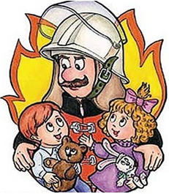
Цель проведения недели
систематизировать знания детей о причинах возникновения пожаров
подвести к пониманию вероятных последствий детских шалостей
учить правилам поведения при пожаре

Slide 3
МЕРОПРИЯТИЯ, ПРОВЕДЕННЫЕ В ТЕЧЕНИЕ НЕДЕЛИ ПОЖАРНОЙ БЕЗОПАСНОСТИ

Slide 4
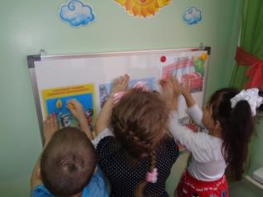
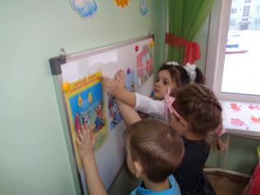
Оформления стенда по П.Б.

Slide 5
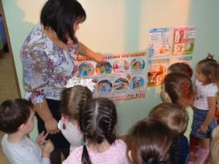
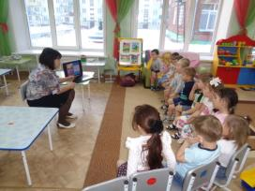
Беседы: - «Спички не тронь – в спичках огонь» - «Малышам об огне» - «Добрый и злой огонь» - «Если возник пожар» - «Труд пожарных»

Slide 6
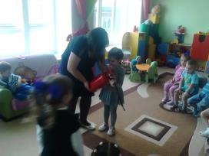
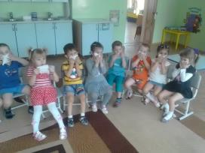
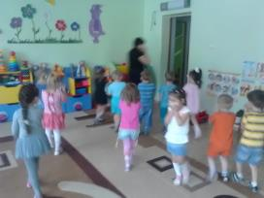
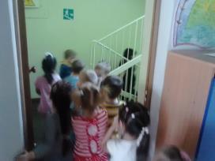
ТЕОРЕТИЧЕСКИЕ И ПРАКТИЧЕСКИЕ ЗАНЯТИЯ

Slide 7
ЧТЕНИЕ ХУДОЖЕСТВЕННОЙ ЛИТЕРАТУРЫ
- С. Маршак «Кошкин дом»,
- К. Чуковский «Путаница»;
- Г. Цыферов «Жил на свете слоненок»

Slide 8
ПРОСМОТР МУЛЬТФИЛЬМОВ ПО ПРАВИЛАМ ПБ.
«Кошкин дом»
«Коробок -шершавый бок»

Slide 9
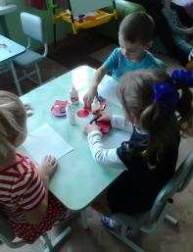
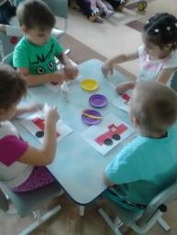
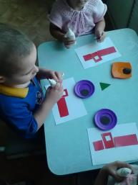
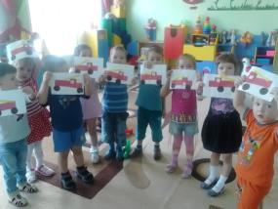
Продуктивная деятельность

Slide 10
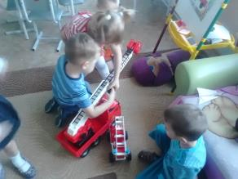
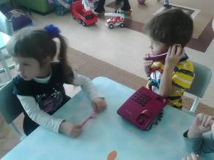
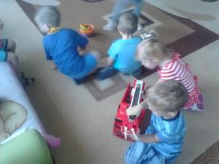
Сюжетно-ролевые - «Вызов пожарных», - «Едем на пожар»

Slide 11
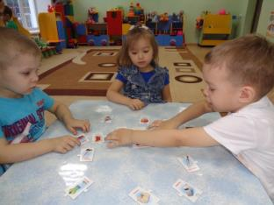
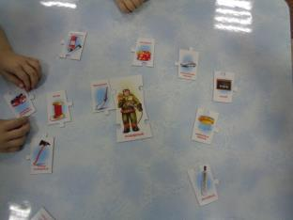
Дидактические игры - «Средства пожаротушения», - «Кому, что нужно для работы»

Slide 12
Работа с родителями
Чаще беседуйте со своими детьми о мерах
пожарной безопасности.
Не давайте детям играть со спичками и
зажигалками.
Не разрешайте им близко подходить к работающей газовой плите и включенным нагревательным приборам.
Постепенно учите детей правильному пользованию бытовыми электроприборами.
Не разрешайте детям самостоятельно включать освещение на новогодней елке.
Знайте, что хлопушками, бенгальскими огнями, свечами и различными пиротехническими изделиями можно пользоваться только вне дома, на открытой площадке: они могут стать причиной пожара и травм.
Будьте осторожны при использовании даже разрешенных и проверенных пиротехнических игрушек.

Slide 13
ПАМЯТКА ДЛЯ РОДИТЕЛЕЙ «ПОМОГИТЕ ДЕТЯМ ЗАПОМНИТЬ ПРАВИЛА ПОЖАРНОЙ БЕЗПОПАСНОСТИ» Пожарная безопасность дома (в квартире)
Выучите и запишите на листке бумаги ваш адрес и телефон. Положите этот листок рядом с телефонным аппаратом.
Не играй дома со спичками и зажигалками. Это может стать причиной пожара.
Уходя из дома или из комнаты, не забывай выключать электроприборы, особенно утюги, обогреватели, телевизор, светильники и т.д.
Не суши белье над плитой, оно может загореться.
В деревне или на даче без взрослых не подходи к печке и не открывай печную дверцу. От выпавшего уголька может загореться дом.
Ни в коем случае не зажигай фейерверки, свечи или бенгальские огни без взрослых.

Slide 14
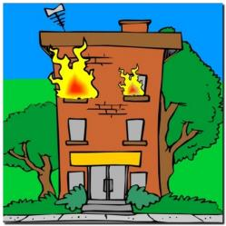
ВСЕ, ВСЕ, ПОМНИТЕ О ТОМ, ЧТО НЕЛЬЗЯ ШУТИТЬ С ОГНЁМ КТО С ОГНЁМ НЕОСТОРОЖЕН У ТОГО ПОЖАР ВОЗМОЖЕН.

Slide 15
Спасибо
за внимание!

